Slide 1


Unit 4 Christmas
Lesson 24 Maddy's Chritmas
WWW.PPT818.COM

Slide 2




课前热身
2

Slide 3


课前热身
words: open, little
sentences:
1、Did Santa bring gifts? 2、He did bring gifts!

Slide 4
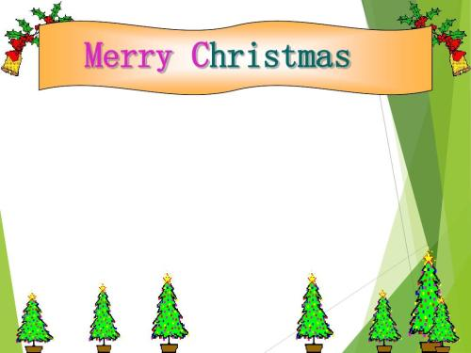

话题导入
What do you do for Chritmas?
Why do you like Chritmas?

Slide 5
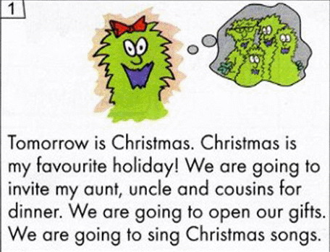
课文原文
story time!
明天就是圣诞节。圣诞节是我最喜欢的节日!我们准备邀请我的婶婶、叔叔和堂兄弟们吃饭。我们将要打开礼物。我们将会唱圣诞歌曲。

Slide 6
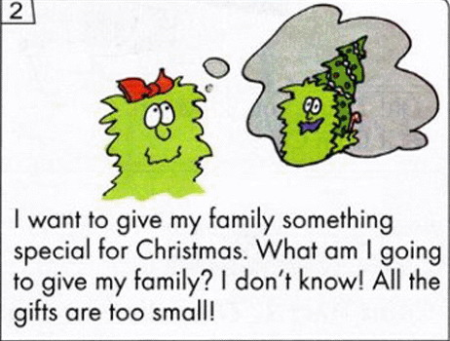
课文原文
story time!
我想送给家人一些特别的东西作为圣诞节的礼物。我送给家人什么呢?我不知道!所有的礼物都太小了!

Slide 7
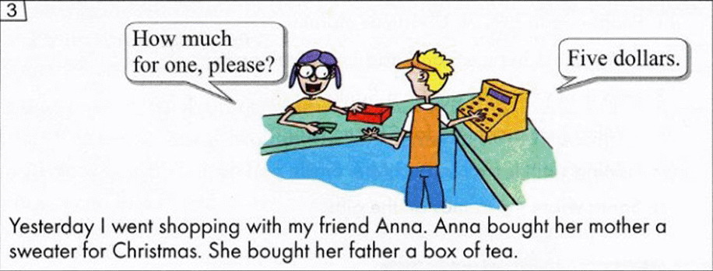
课文原文
story time!
—请问,一个多少钱? —五美元。
昨天我和我的朋友安娜一起去购物了。安娜给她的妈妈买了一件毛衣作为圣诞礼物。她给她的爸爸买了一盒茶。

Slide 8
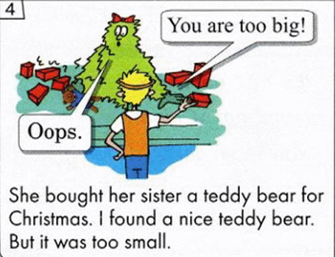
课文原文
story time!
—你太大了! —哎哟。
她给她妹妹买了一个泰迪熊作为圣诞礼物。我找到了一个漂亮的泰迪熊。但是它太小了。

Slide 9
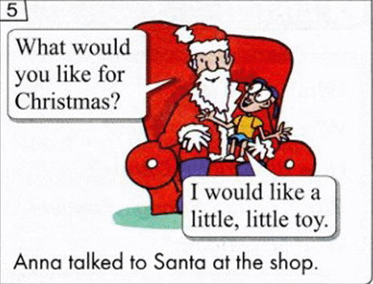
课文原文
story time!
—你想要什么圣诞礼物?
—我想要一个很小、很小的玩具。
安娜在商店里与圣诞老人谈话。

Slide 10
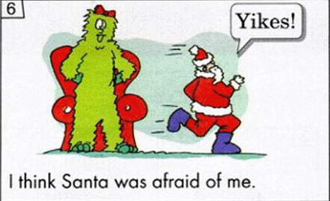
课文原文
story time!
—呀!
我想我把圣诞老人吓坏了。

Slide 11
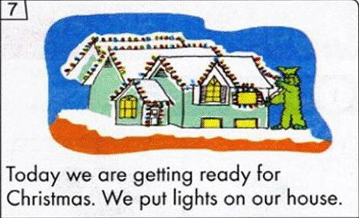
课文原文
story time!
今天我们正准备过圣诞节。
我们把彩灯挂在房子上。

Slide 12
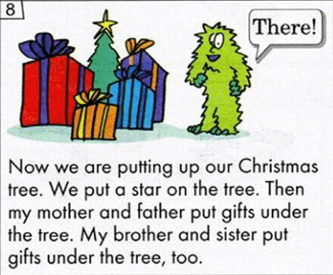
课文原文
story time!
好了!
现在我们正在装饰圣诞树。我们在树上放了一颗星星。然后我的妈妈和爸爸把礼物放到了圣诞树下。我的弟弟和妹妹也把礼物放在了树下。

Slide 13
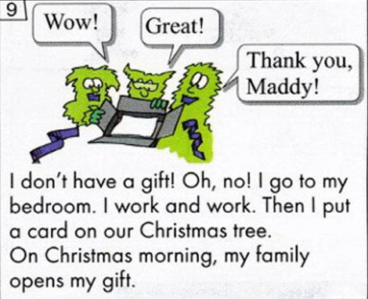
课文原文
story time!
—哇! —太棒了! —谢谢你,马迪!
我没有礼物!哦,不!我去卧室。我做啊做。然后我把一张卡片放在了圣诞树上。在圣诞节早晨,我的家人打开我的礼物。

Slide 14
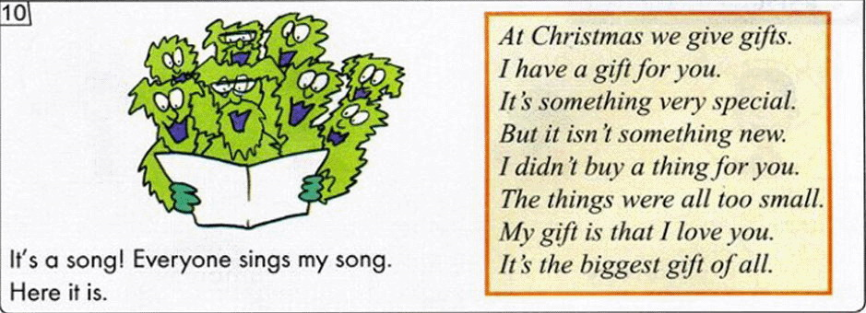
课文原文
story time!

Slide 15
课文原文
story time!
它是一首歌!大家唱着我的歌。这就是我的歌。
圣诞节我们送礼物。
我有礼物给你们。
这是很特别的东西。
但不是新东西。
我没有给你们买东西。
所有的东西都太小了。
我的礼物就是我爱你们。
这是所有礼物中最大的一个。

Slide 16
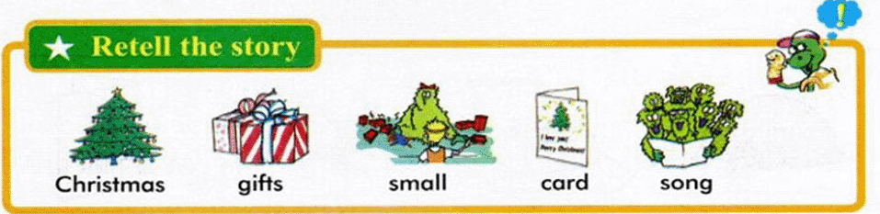
课文原文
story time!
★复述故事。
圣诞节 礼物 小的 卡片 歌曲

Slide 17

重难点探究
重点词汇1
something (代词)某事;某物
例句
I want to buy something .
我想买一些东西。
短语
something else 别的东西
some(一些)+ thing(事情)=something(某事;某物)
巧记

Slide 18
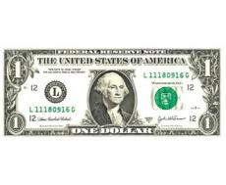
重难点探究
重点词汇2
dollar (名词)美元
例句
I have 10 dollars.我有10美元。
复数形式
dollars
巧记
doll (洋娃娃) + ar=dollar (美元)
联想
yuan元 pound 英镑 Euro 欧元 cent 美分

Slide 19
重难点探究
— How much for one, please?
请问,一个多少钱?
— Five dollars. 五美元。
重点句型1
详解
how much 意思是“多少钱”时,可单独使用,也可构成词组how much money, 但英语中常省略money, 用来询问某物的价钱、价格。
how much询问价格时,它的回答若是中国的货币单位,应采用汉语拼音yuan, fen来表示,几角常采用几十分来表示,字母用小写,且不用复数。
注意

Slide 20

重难点探究
— How much is the skirt? 这件衬衫多少钱?
— Fifty yuan. 五十元。
例句
how much问多少,后面跟不可数名词。
拓展
— How much juice do you want? 你想要多少果汁?
— I want two glasses of juice. 我想要两瓶果汁。
例句

Slide 21
重难点探究
重点句型2
I work and work. 我做啊做。
详解
work and work表示“做啊做”,表示动作一直持续。
句型结构:主语 + do的正确形式 + and + do的正确形式.
例句
She writes and writes. 她写啊写。
He sings and sings. 他唱啊唱。

Slide 22

课堂互动
Practice
教师从故事中挑出重点句型和短语，师生大声朗读并作替换练习。

Slide 23

巩固练习
一、按要求写单词。(10分)
1.summer(对应词)________ 2.light (复数形式)________
3.hot (反义词)________ 4.they (宾格形式)________
5.I (宾格形式)________ 6.west (形容词)________
7.bring (过去式)________ 8.store (同义词)________
9.Mr. (对应词)________ 10.fun (形容词)________

Slide 24
巩固练习
二、选词填空。
1.I walk to school (in/on) school days.
2. (Christmas/Spring Festival) is a Western holiday.
3.Christmas is (come/coming).
4.Do you want to stay (and/with) me?
5.I (send/sent) a card to my teacher yesterday.

Slide 25

回顾小结
一、本课时学的重点词汇如下：
something （某事;某物）；dollar （美元）
二、本课时学习的重点句子如下：
1. — How much for one, please? 请问,一个多少钱?
— Five dollars. 五美元。
2.I work and work. 我做啊做。

Slide 26

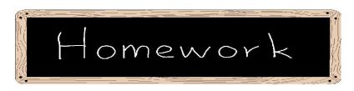
课后作业
Describe the Chritmas Day in English.
26

